Slide 1
Proyecto Equipo de Fútbol
Matías Baldomir - Joaquín Berro - Joaquín Borrazás - Agustin Matos

Slide 2
Objetivos del proyecto
Que hace el negocio
Cual es es ciclo normal del negocio
Calcular el crecimiento en relación a su inversión
Predecir la posición para 2026

Slide 3
Problemas que surgieron
Recolección de Datasets
Data cleaning
Optimización del modelo

Slide 4
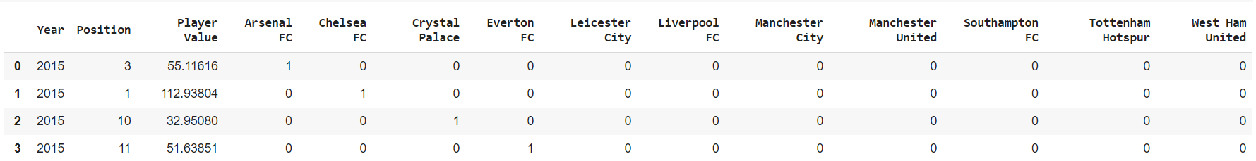
Soluciones que encontramos
Generamos un dataset propio para complementar el análisis, que detalla las posiciones en la Premier League en los años 2015-2021 de los equipos seleccionados.
El data cleaning se sobrellevo corrigiendo los errores estructurales, filtrando valores atípicos no deseados y usando herramientas de limpieza de datos.

Slide 5
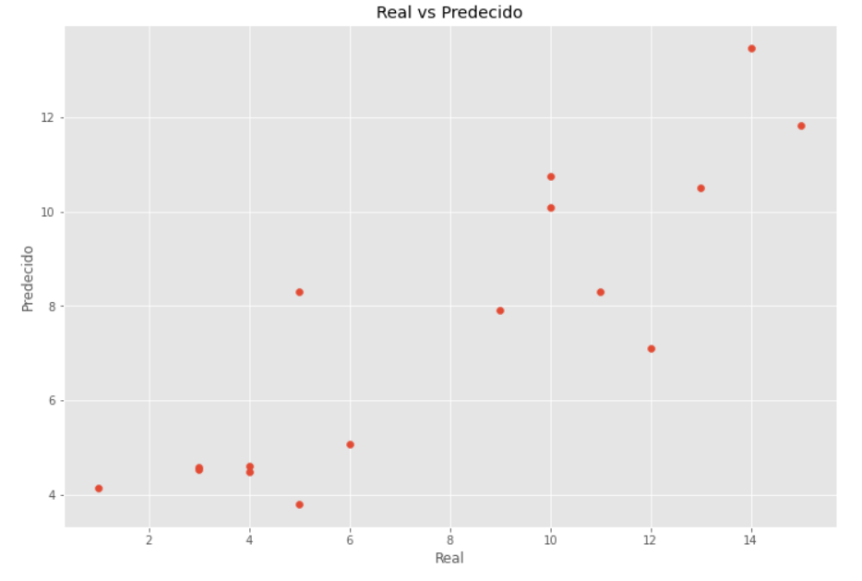
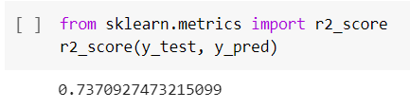
Modelo final y su aplicación a nuestro objetivo
El modelo final indica a determinados niveles de inversión como se estima que terminará el club dentro de la liga. Su aplicación es práctica a los objetivos del análisis, y contempla el resultado en relación a la inversión, así como también permite predecir la posición a 2026, y por lo tanto el valor futuro del club como inversión.

Slide 6
